Slide 1


لفتح الملف والتسجيل اختر الدخول إلى ملف الطالب من القائمة الرئيسية بالموقع
أنقر على الدخول إلى ملف الطالب
العلاقات العامة

Slide 2
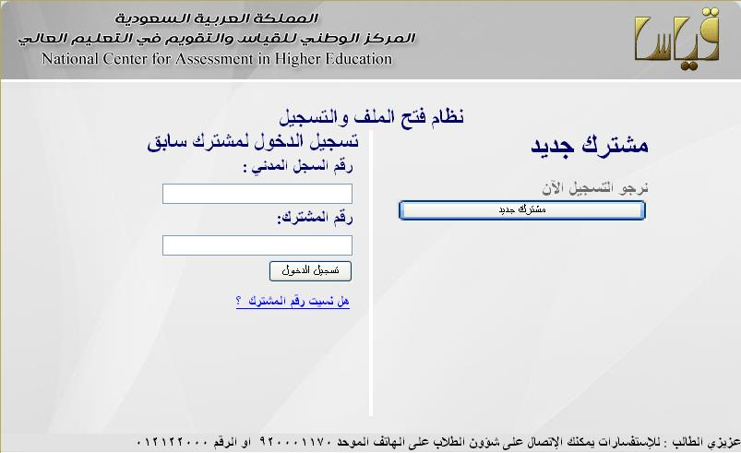
للمشترك الجديد لابد من إتباع الخطوات التالية لفتح الملف
أنقر هنا لفتح ملف جديد
العلاقات العامة

Slide 3
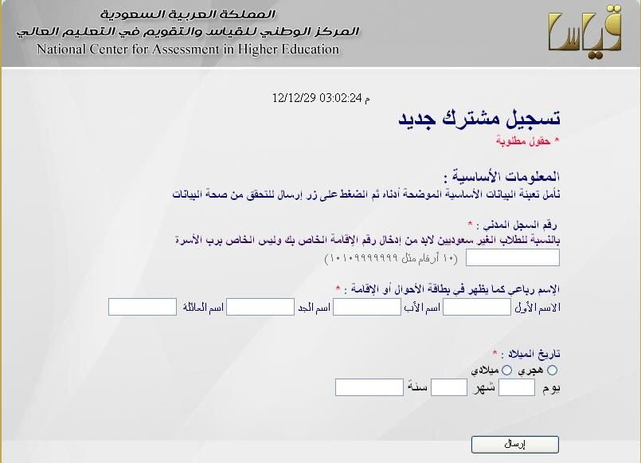
قم بتعبئة رقم السجل المدني والاسم وتاريخ الميلاد من واقع سجلاتك الرسمية
أنقر على إرسال
بعد تعبئة المعلومات الأساسية
العلاقات العامة

Slide 4
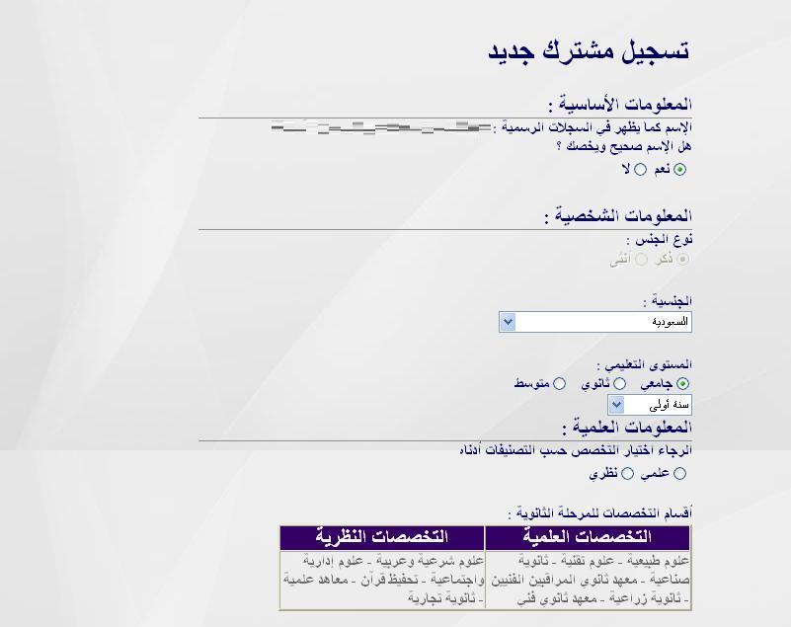
في حال عدم تطابق الاسم
في حال عدم تطابق الاسم مع
الاسم الصحيح في سجلاتك الرسمية
أنقر فوق (لا) وأكمل التسجيل

Slide 5
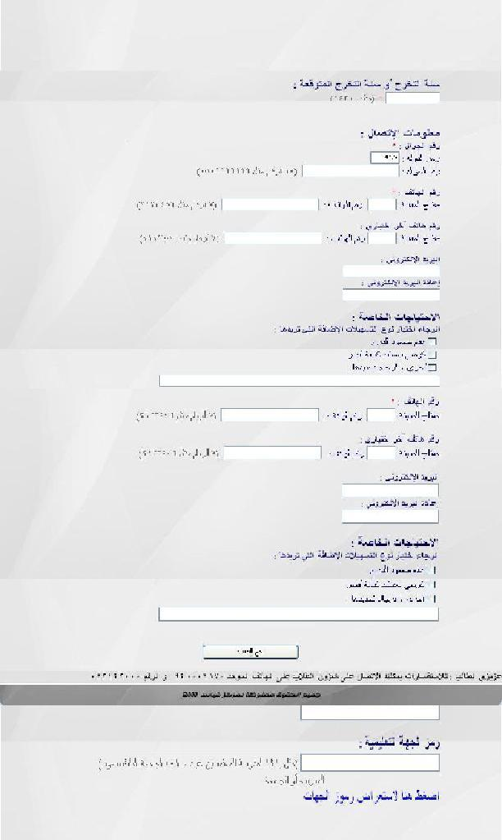
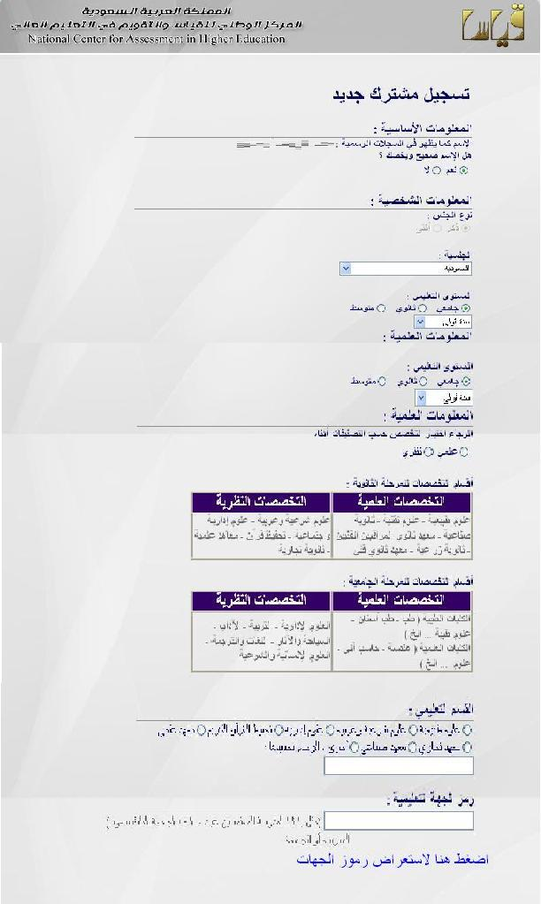
قم بتعبئة جميع الحقول التي تظهر لك بما فيها رمز المدرسة
2
1
أنقر هنا لاختيار المدرسة
الخاصة بك
العلاقات العامة

Slide 6
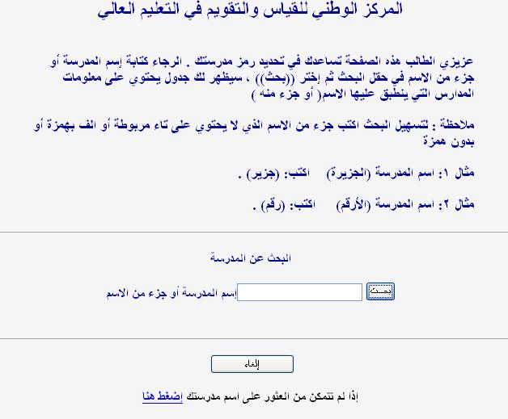
للبحث عن رمز المدرسة اكتب اسم المدرسة في خانة البحث
اكتب اسم المدرسة هنا
ثم انقر بحث
العلاقات العامة

Slide 7
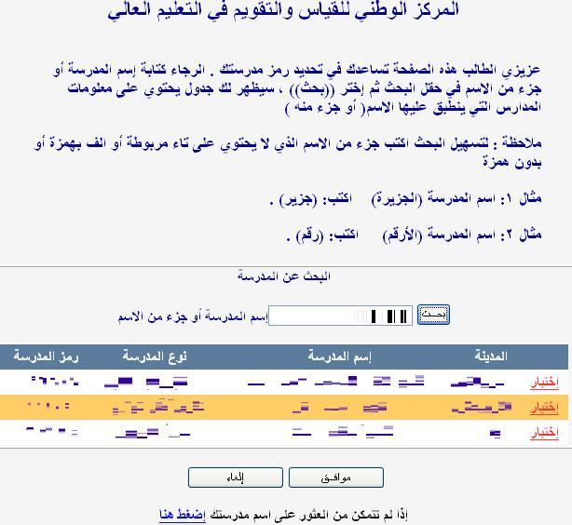
اختر مدرستك من القائمة التي تظهر لك ثم أكد ذلك بالموافقة
وفي حال عدم وجود مدرستك
أنقر هنا واستمر
انقر على كلمة اختيار
العلاقات العامة

Slide 8
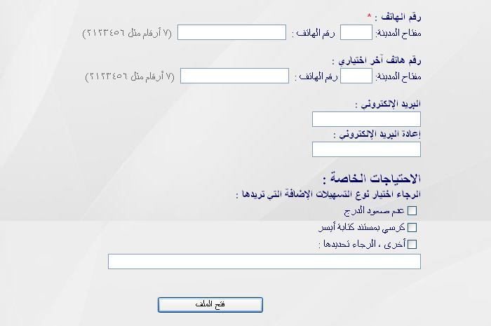
أكمل باقي بياناتك ثم انقر على فتح ملف
بعد اتمام عملية تعبئة البيانات أنقر هنا
العلاقات العامة

Slide 9
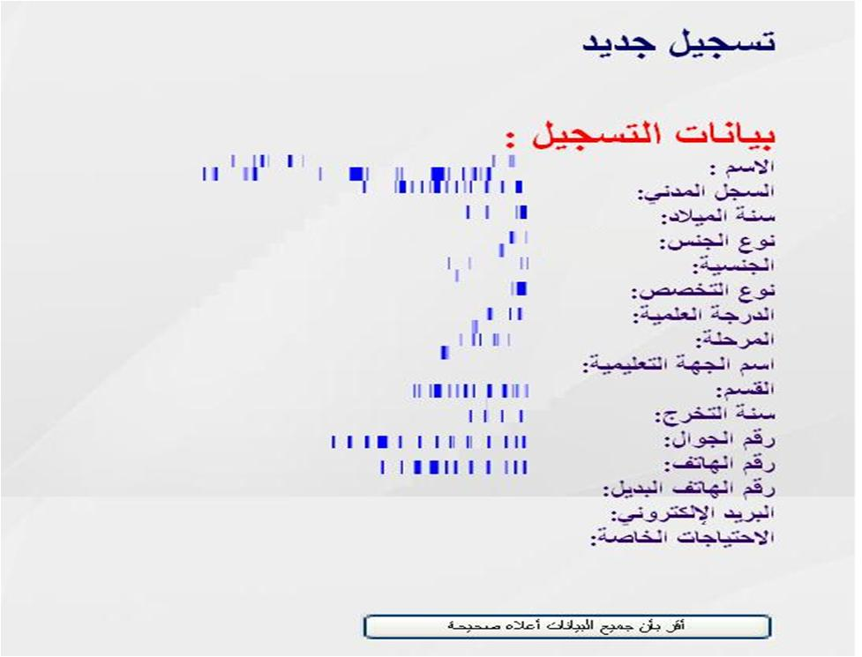
أكد جميع بياناتك
بعد التأكد من صحة المعلومات أنقر هنا
العلاقات العامة

Slide 10

قم بطباعة صفحة المعلومات أو دون رقم المشترك واحتفظ به لاستخدامه في تعاملاتك القادمة مع المركز
نطبع رقم
المشترك
للأهمية
أنقر هنا للذهاب لصفحة التسجيل
العلاقات العامة

Slide 11
للتسجيل في الاختبارات لمن أتم فتح الملف
ندخل هنا رقم السجل المدني
ندخل هنا رقم المشترك
الذي سبق ان حصلت عليه
عند فتح الملف
العلاقات العامة

Slide 12
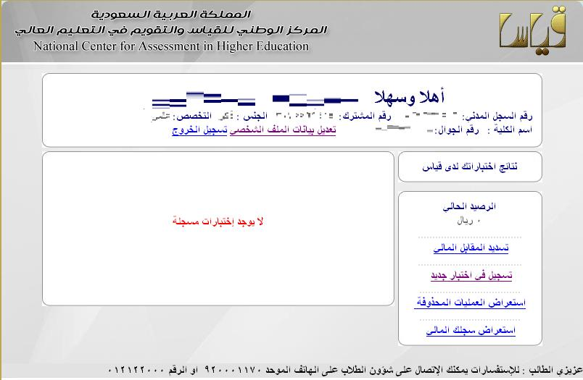
لاختيار موعد الاختبار ابدأ بالنقر هنا
أنقر هنا لتحديد وقت ومكان الاختبار
العلاقات العامة

Slide 13
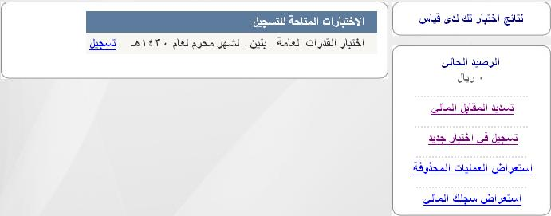
اختر الاختبار المطلوب
أنقر على تسجيل
العلاقات العامة

Slide 14
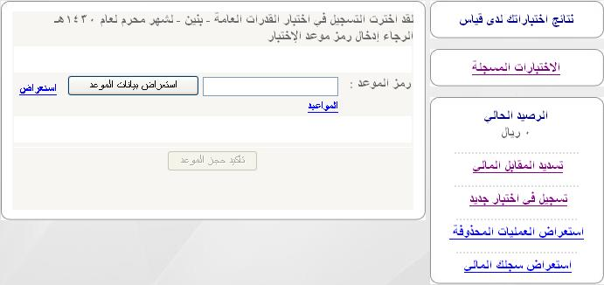
سجل رمز الموعد أو استعرض المواعيد المعروضة أولا
اكتب رمز الموعد إذا كنت تعرفه أو أنقر على استعراض المواعيد
العلاقات العامة

Slide 15
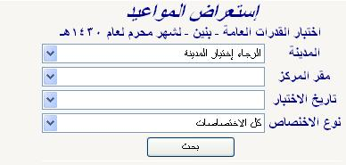
بحث المواعيد حسب المدينة والمقر
بعد تعبئة البيانات أنقر بحث
العلاقات العامة

Slide 16
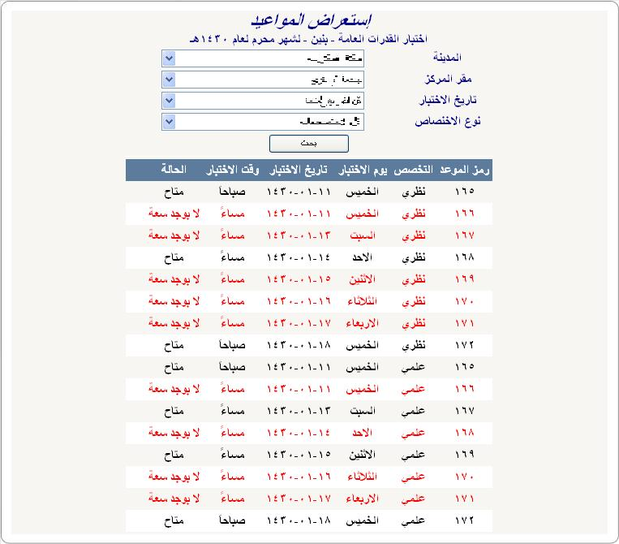
اختر رمز الموعد المناسب لك
اختار الموعد
المناسب لك بشرط
أن يكون متاح
العلاقات العامة

Slide 17
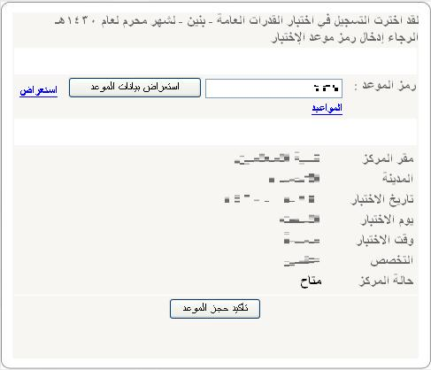
استعراض التسجيل وتأكيد الاختبار
استعراض التسجيل وتأكيد الأختبار
أنقر على تأكيد حجز الموعد
العلاقات العامة

Slide 18
يمكنك تسديد المقابل المالي قبل حجز الموعد , كما يمكنك التسديد بعد التأكد من حجز الموعد
أنقر هنا لتسديد المقابل المالي
العلاقات العامة

Slide 19
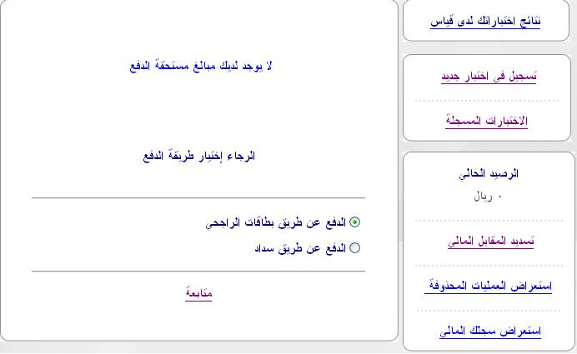
اختيار الطريقه المناسبه لتسديد
عن طريق الراجحي

Slide 20
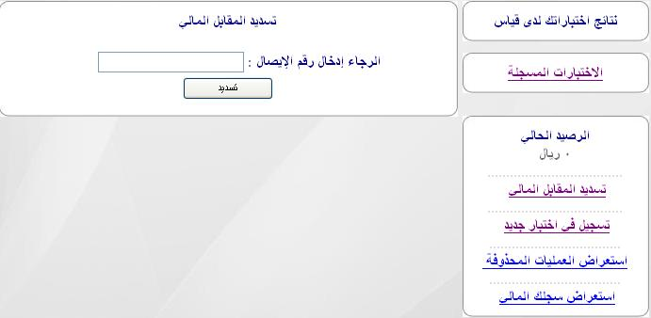
لإيداع المبلغ في حسابك لدى قياس
ندخل رقم الإيصال الذي صرف من
مصرف الراجحي أو صراف الراجحي
ثم طلب أمر تسديد
العلاقات العامة

Slide 21
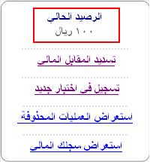
يمكنك استخدام هذا الرصيد في التسجيل لأي اختبار وفي حال التسديد بمبلغ اكبر فسيبقى الرصيد لك لتسجيل قادم
تم شحن رصيدك
العلاقات العامة

Slide 22
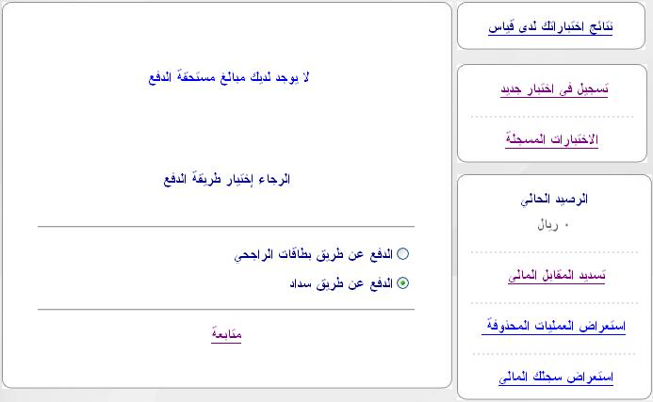
اختيار الطريقه المناسبه لتسديد
عن طريق خدمة سداد

Slide 23
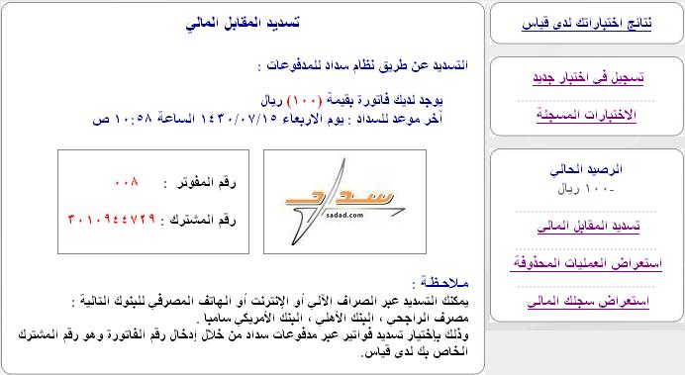
لإيداع المبلغ في حسابك لدى قياس
هنا رقم المشترك يمثل رقم الفاتورة في خدمة سداد

Slide 24
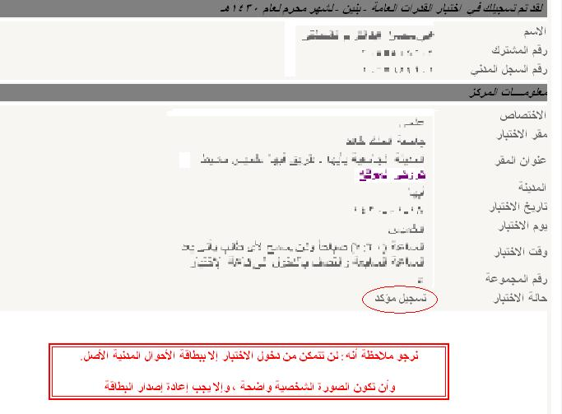
بعد إتمام الحجز وتسديد المقابل المالي سيظهر لك جميع بيانات التسجيل وعبارة تسجيل مؤكد أطبع هذه الصفحة واحتفظ بها أو سجل بياناتها لديك
بعد إتمام الحجز ودفع المقابل المالي سوف يظهر لك رقم المجموعة
وحالة الاختبار التسجيل مؤكد
أطبع الصفحة
العلاقات العامة

Slide 25
ادارة العلاقات العامة
بالمركز الوطني للقياس والتقويم
مع تمنياتنا لكم بالتوفيق

